Slide 1
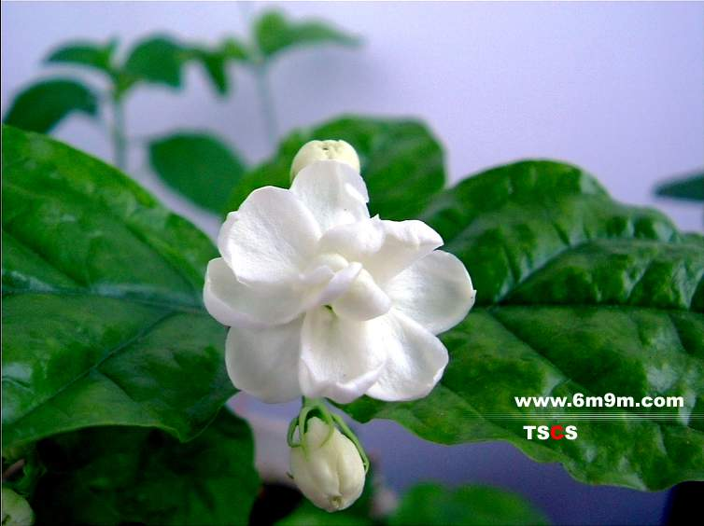
小学语文第十册
爱如茉莉
新桥中心校 陈霞

Slide 2

妈妈寻思了一会儿，随手指着那株平淡无奇的茉莉花，说：“就像茉莉吧。”
爸爸去洗漱，我悄悄溜进病房，把一大束茉莉花插进瓶里，一股清香顿时弥漫开来。我开心地想：妈妈在这花香中欣欣然睁开双眼，该多有诗意呀！
病房里，那簇茉莉显得更加洁白纯净。它送来缕缕幽香，袅袅地钻到我们心中。

Slide 3
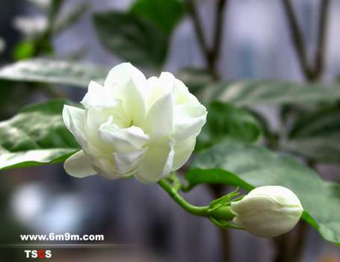
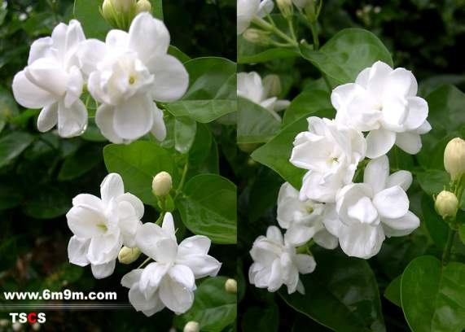
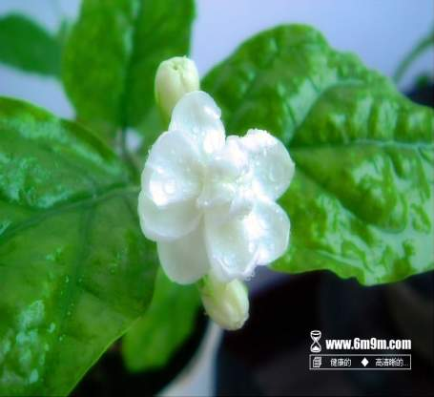
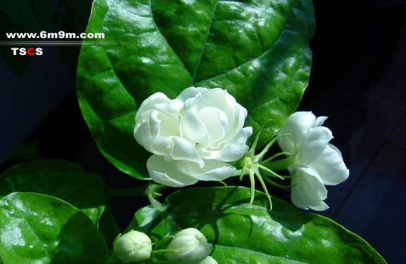

Slide 4

轻声读课文的6—17小节，找出使你感动的细节多读几遍，你从中体会到爱是什么？
细节，就是细小的情节或环节。可以是一段感人的话语、一个温柔的动作、一个恬静的微笑、一幅温馨的画面、一个会意的眼神……我们在读书的时候，就要关注这些细节，感受文章的语言，从一个字、一个词、一个句子，或者一个段落中，体会人物内心那份真挚的情感，真诚的爱。
饺子
画面
对话
诗
作业

Slide 5

第二天早晨，妈妈用虚弱的声音对我说：“映儿，本来我答应今天包饺子给你爸爸吃，现在看来不行了。你呆会儿就买点现成的饺子煮给你爸吃。记住，要等他吃完了在告诉他我进了医院，不然他会吃不下去的。”
然而，爸爸没有吃我买的饺子，也没听我花心思编的谎话，便直奔医院。

Slide 6

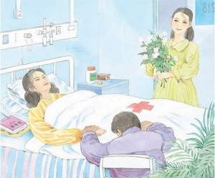
一天清晨，我按照爸爸的叮嘱，剪了一大把茉莉花带到医院去。当我推开病房的门，不禁怔住了：妈妈睡在病床上，嘴角挂着恬静的微笑；爸爸坐在床前的椅子上，一
只手紧握着妈妈的手，头伏在床沿边睡着了。初升的阳光从窗外悄悄地探了进来，轻轻柔柔地笼罩着他们。一切都是那么静谧美好，一切都浸润在生命的芬芳与光泽里。

Slide 7
似乎是我惊醒了爸爸。他睡眼蒙胧地抬起头，轻轻放下妈妈的手，然后蹑手蹑脚地走到门边，把我拉了出去。
望着爸爸布满血丝的眼睛，我心疼地说：“爸，你怎么不在陪床上睡？”
爸爸边打哈欠边说：“我夜里睡得沉，你妈妈有事又不肯叫醒我，这样睡，她一动我就醒了。”
“映儿，来帮我揉揉胳膊和腿。”
“妈，你怎么啦？”我好生奇怪。
“你爸爸伏在床边睡着了，我怕惊动他不敢动。不知不觉，手脚都麻木了。”

Slide 8

病房里，那簇茉莉显得更加洁白纯净。它送来的缕缕幽香，袅袅地钻到我们的心中。
爱
爱是什么？
爱是妈妈的担心；
爱是爸爸的叮嘱；
爱是妈妈酸了的胳膊；
爱是爸爸紧握着妈妈的那双手；
爱是清晨淡淡的阳光；
爱是病房里的那簇茉莉……
爱如茉莉，洁白纯净；
爱如茉莉，幽香缕缕；
爱如茉莉，平淡无奇又充满诗情画意……

Slide 9

作业：
对爱，每个有心的人都有自己的体会，今天回家把《爱如茉莉》这个故事讲给你的爸爸妈妈听，也采访一下他们对爱的理解。然后把这些平平淡淡而又丰富多彩的爱化作一首首小诗、一篇篇美文。

